Slide 1
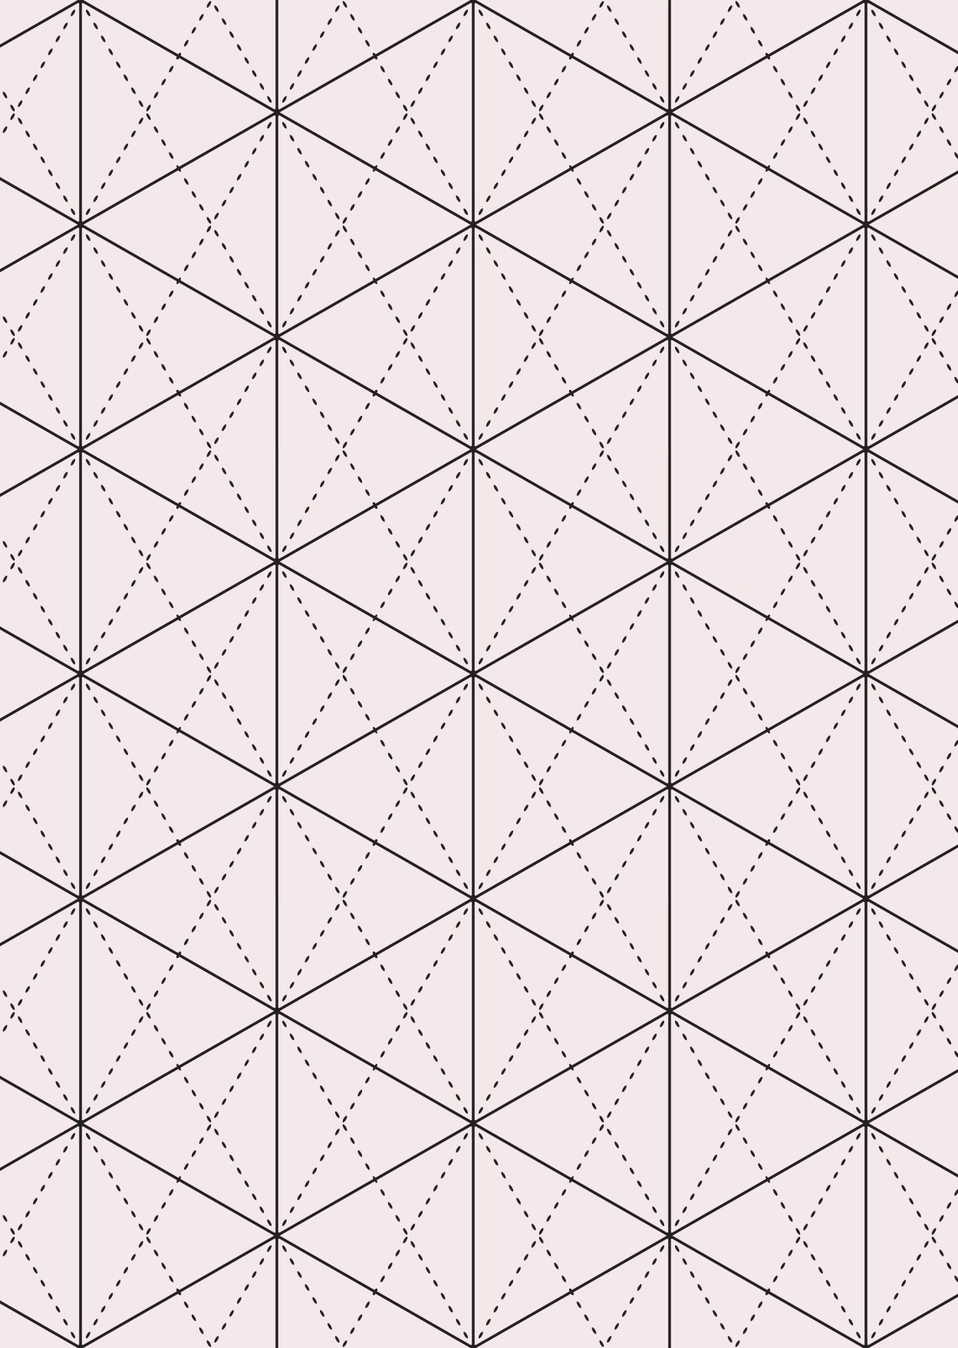
Интеллектуальная система разметки изображений (markup-web)
Итерация 1
Команда:
Басик В. В.
Березовский М.А.
Глебова В.С.
Комаров Д.Е.
Потапов Р.Ю.
Трунов Б.Г.

Slide 2
Постановка задачи
Требуется реализовать интеллектуальную веб-систему, автоматизирующую процесс разметки изображений для использования в задачах компьютерного зрения
Описание решаемой проблемы: Разметка данных является самым дорогим и медленным этапом разработки CV-моделей. Большая часть времени тратится на повторяющиеся действия: рисование боксов, масок и исправление ошибок. Поэтому требуется автоматизировать данный процесс, используя нейросетевую модель, способную давать приближенные предсказания и дообучаться на сделанных пользователем корректировках.

Slide 3
Требования
Функциональные требования
Программа должна работать на произвольном наборе изображений.
Программа должна иметь иметь возможность ручной разметки первых изображений.
На основании ручной разметки программма должна обучать нейросеть, которая продолжает обработку автоматический.
В случаях, когда нейросеть делает разметку неправильно, пользователю должна быть предоставлена возможность скорректировать разметку.
На основании корректировок пользователя нейросеть должна дообучаться, повышая точность разметки.
Случаи, когда нейросеть не может автоматический разметить изображение должны быть предоставлены пользователю для ручной разметки.
В ходе разметки участие человека должно постепенно уменьшаться, а модель должна обучаться и предоставлять более точную разметку.
Программа должна взаимодействовать с пользователем через web-интерфейс.
Нефункциональные требования
Программа должна работать в течении продолжительного времени без необходимости вмешательства человека.
Точность предсказаний должна быть достаточной для того, чтобы использование программы значительно сокращало время, затрачиваемое на ручную разметку.

Slide 4
Сценарии использования
Пользователь загружает произвольный неразмеченный датасет
Пользователь делает ручную разметку части изображений
Пользователь отправляет размеченные изображение модели для обучения
Пользователь запускает авторазметку
пользователь получает результаты авторазметки, которые отображаются в web-интерфейсе
Пользователь коррекирует полученную авторазметку и отрправляет результаты для дообучения модели
Процесс продолжается до тех пор, пока датасет не будет размечен полностью

Slide 5
Методы решения и используемые технологии
В качестве модели нейросети в проекте используется Ultralytics YOLO. Данная модель достигает высокой точности обнаружения объектов благодаря новым методологическим инновациям в механизмах внимания и общей архитектуре сети, сохраняя при этом производительность в реальном времени.
В качестве web-сервера используется Python + FastAPI
Web-страница: Html, CSS, JS

Slide 6
Задачи, решенные в рамках текущей итерации
Реализован макет web-интерфейса
Реализовано API для разметки изображения при помощи заранее обученной модели и дообучения модели
Реализован сервер для отображения макета web-страницы
Был найден датасет, при помощи которого модель была протестирована

Slide 7
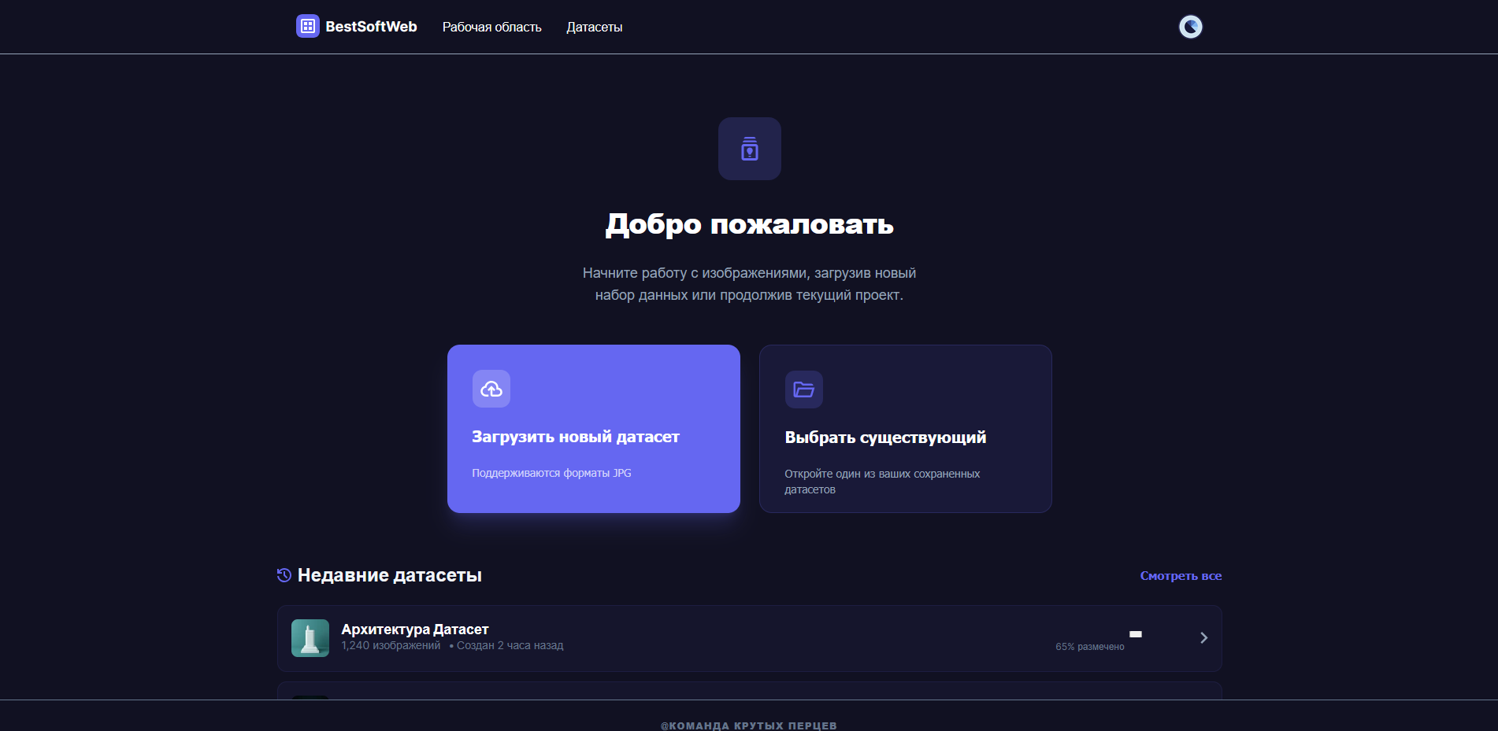
Макет интерфейса (главная страница)

Slide 8
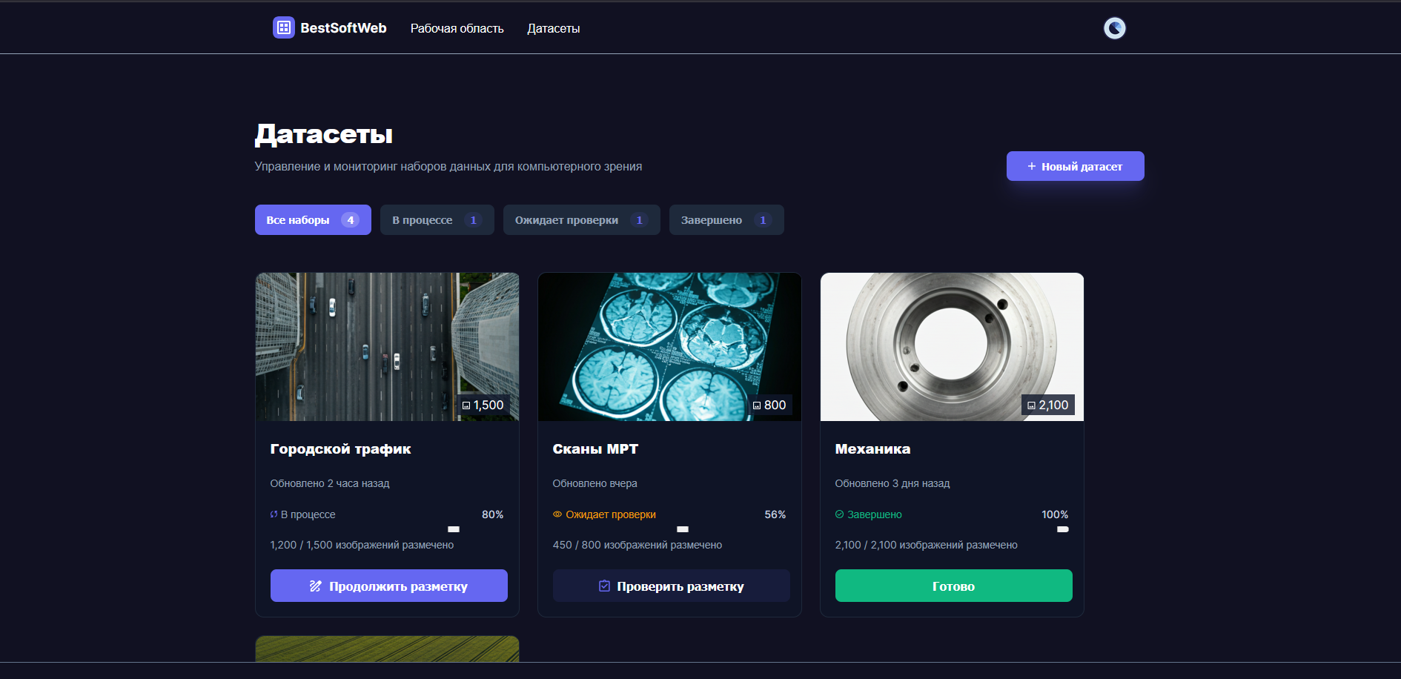
Макет интерфейса (Экран датасетов)

Slide 9
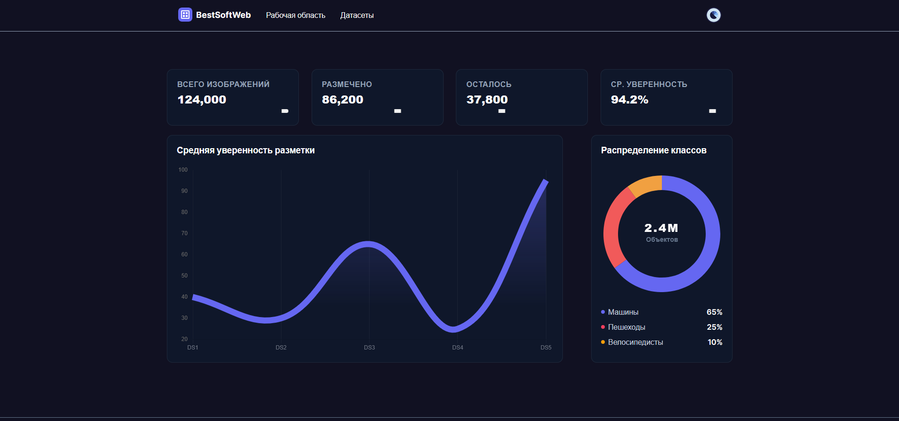
Макет интерфейса (Экран Статистики)

Slide 10
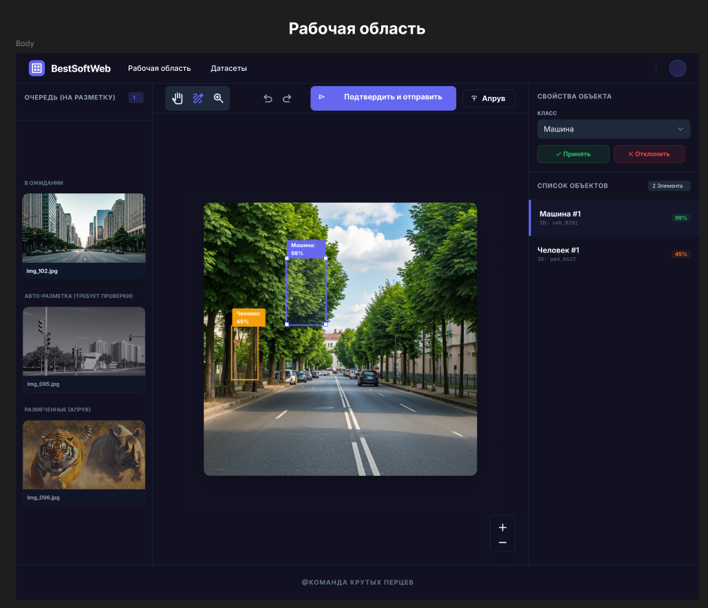
Макет интерфейса (Рабочая область)

Slide 11
План на следующую итерацию
Реализовать интерфейс разметки изображений
Реализовать отправку запросов с web-страницы на сервер (загрузка датасета, разметка датасета, дообучение, запросы для визуализации и т.д.)
Реализовать обработку запросов на сервере (те, которые еще не реализованы)
Обучить модель самостоятельно и провести ее тестирование, сделать выводы, об эффективности модели на датасетах с различными видами изображений

Slide 12
Спасибо за внимание

